Slide 1

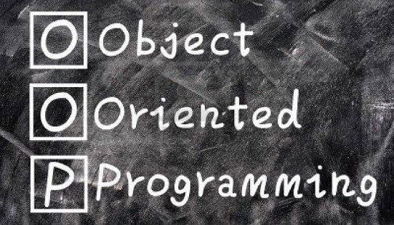
<Nesne Tabanlı Programlama Nedir?>

Slide 2
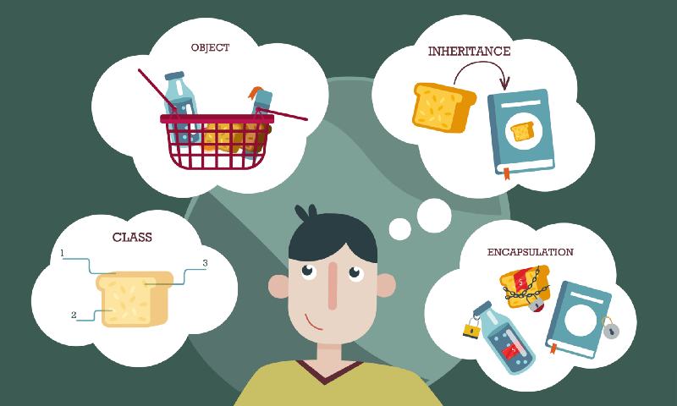
OOP NEDİR?

Slide 3
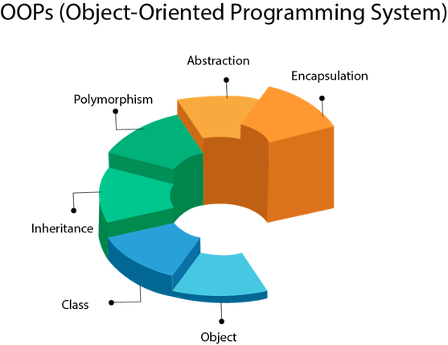
İçerik
OOP Nedir?
Günümüzden Örnekler
Nesne Tabanlı Programlama Sistemi
Encapsulation
Inheritance
Polymorphism
Abstraction
Python ile Uygulama

Slide 4


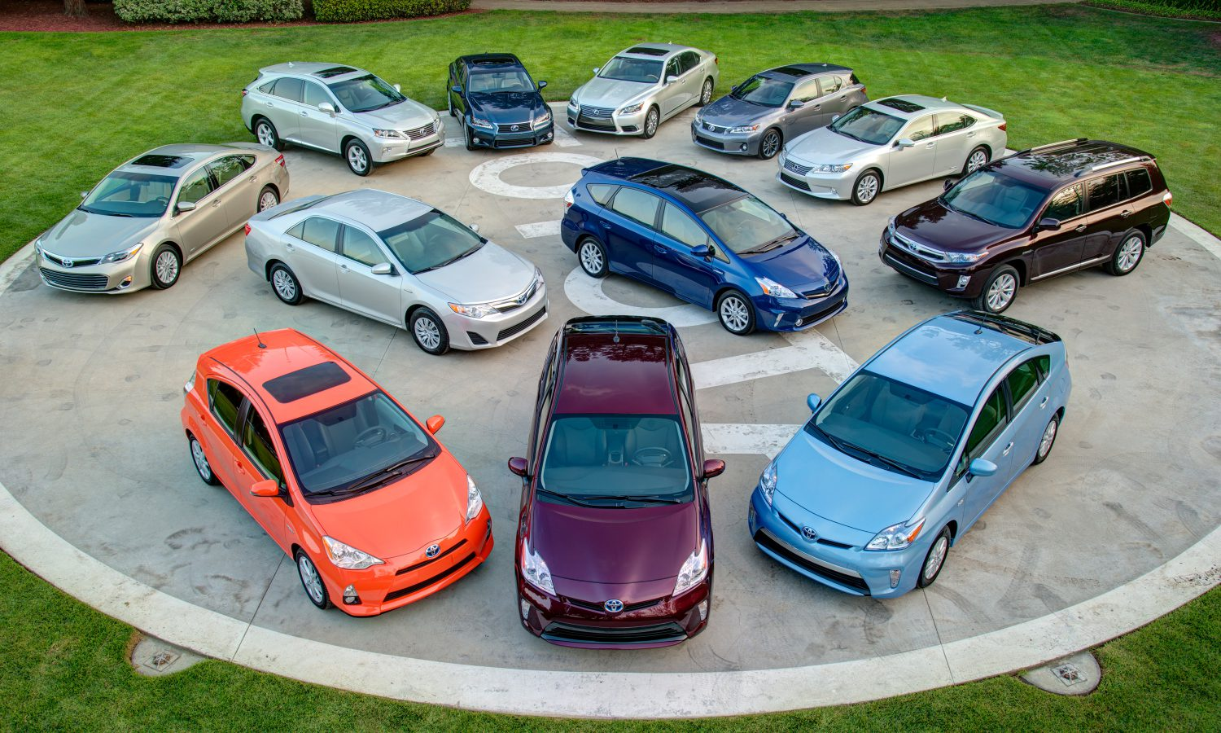
Günümüzden Örnekler
E-Ticaret
Şirket Çalışan Takibi
Envanter Bilgisi
Dijital Oyunlar
Bankalar
Üyelik Gerektiren Web Siteleri

Slide 5
Nesne Tabanlı Programlama Sistemi
Kapsülleme (Encapsulation)
Miras Alma (Inheritance)
Çok Biçimlilik (Polymorphism)
Soyutlama (Abstraction)

Slide 6
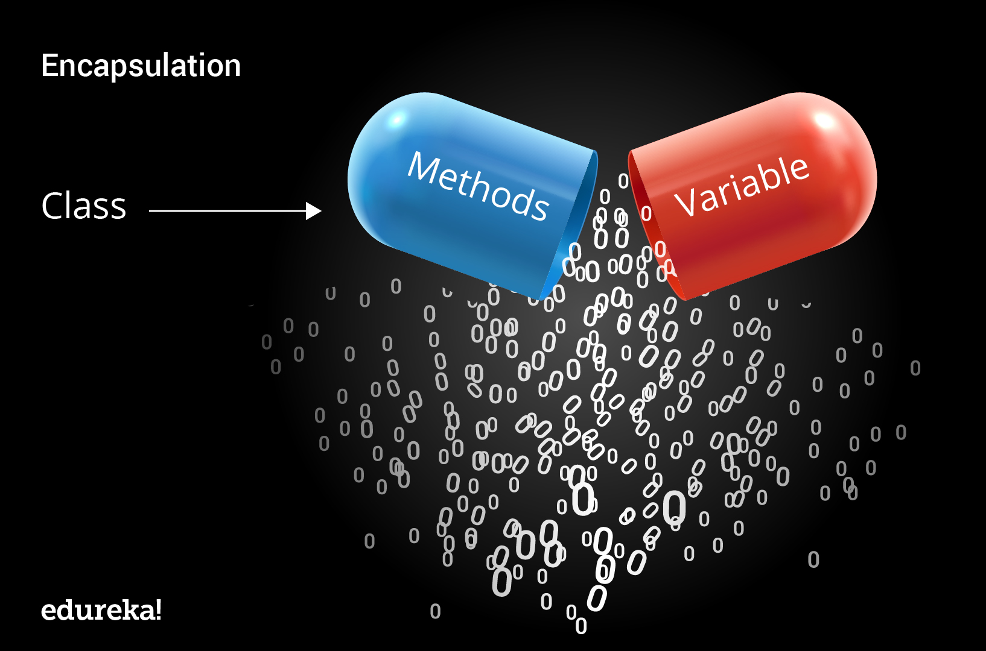
Nesne Tabanlı Programlama Sistemi
Kapsülleme (Encapsulation)
Miras Alma (Inheritance)
Çok Biçimlilik (Polymorphism)
Soyutlama (Abstraction)

Slide 7
Nesne Tabanlı Programlama Sistemi
Kapsülleme (Encapsulation)
Miras Alma (Inheritance)
Çok Biçimlilik (Polymorphism)
Soyutlama (Abstraction)

Slide 8
Nesne Tabanlı Programlama Sistemi
Kapsülleme (Encapsulation)
Miras Alma (Inheritance)
Çok Biçimlilik (Polymorphism)
Soyutlama (Abstraction)

Slide 9
Nesne Tabanlı Programlama Sistemi
Kapsülleme (Encapsulation)
Miras Alma (Inheritance)
Çok Biçimlilik (Polymorphism)
Soyutlama (Abstraction)

Slide 10
Python ile Uygulama Zamanı!

